Slide 1
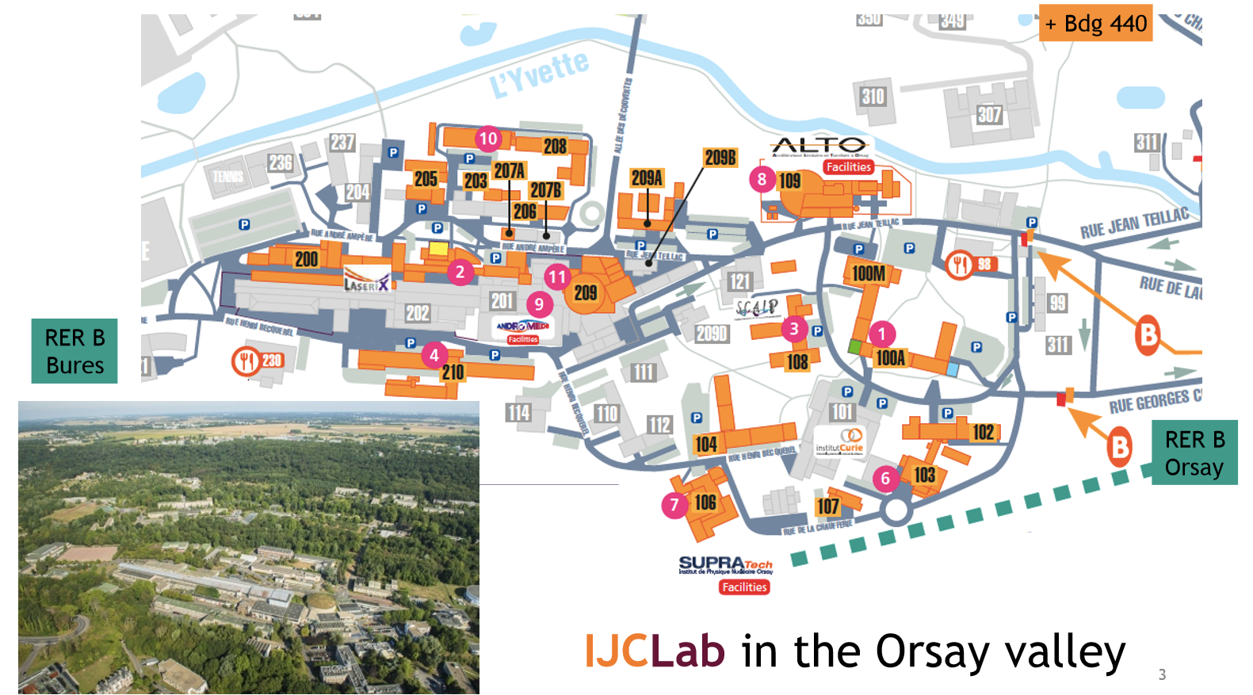
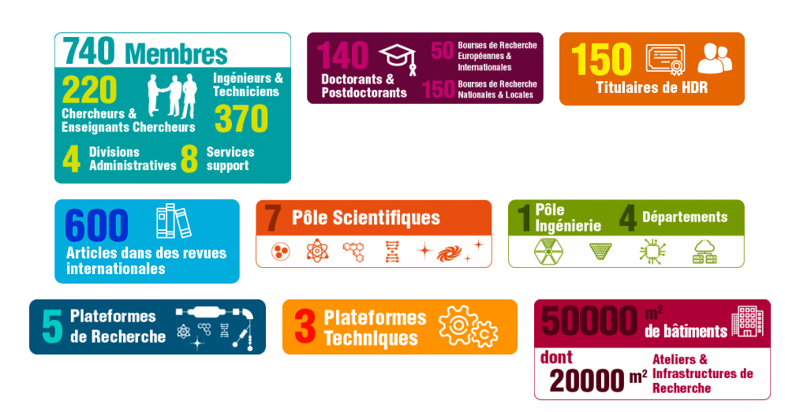
Présentation d’IJCLab
IJCLab: Nouveau laboratoire né en 2020 de la fusion de 5 unités: CSNSM, IMNC, IPNO, LAL, LPT
https://www.ijclab.in2p3.fr

Slide 2
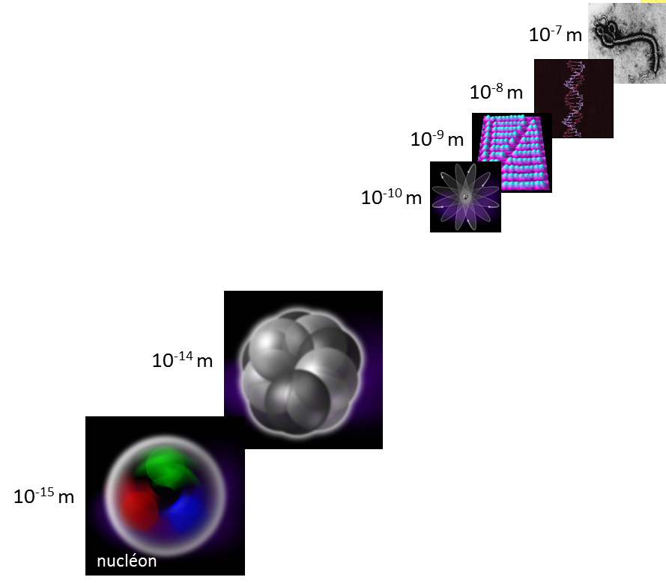
IJCLab en bref (1)
Historiquement : Sonder la matière à petite échelle
/ à grande énergie (E = hc/λ)
Atome
e
N
Physique Nucléaire
e
p
n
e
Physique des Particules
afin de comprendre les constituants de la matière, leurs interactions et les propriétés de la matière qui en découlent

Slide 3
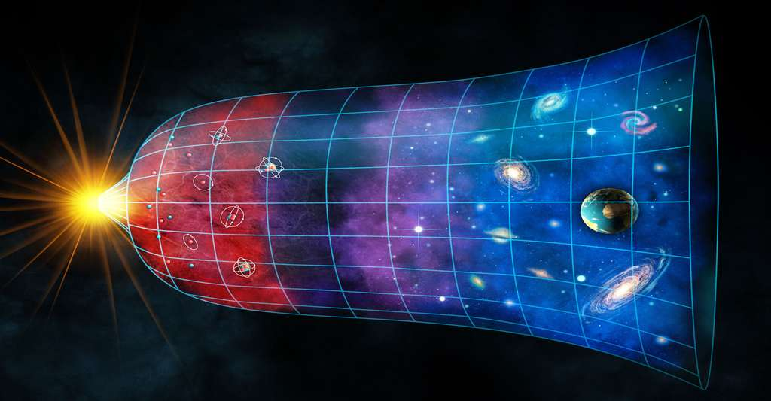
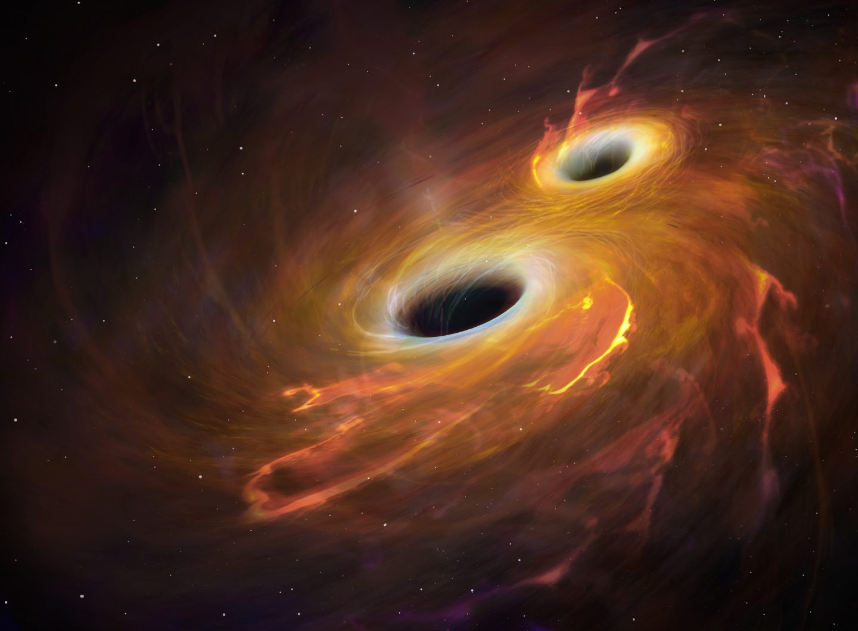
IJCLab en bref (2)
Comprendre les origines de la matière
Cosmologie
(évolution de l’univers)
Objets/Evénements astrophysiques
(sources de particules, d’ondes et sites de nucléonsynthèse)

Slide 4
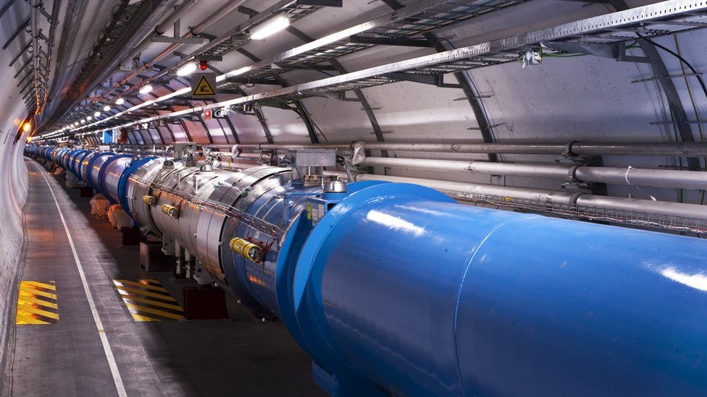
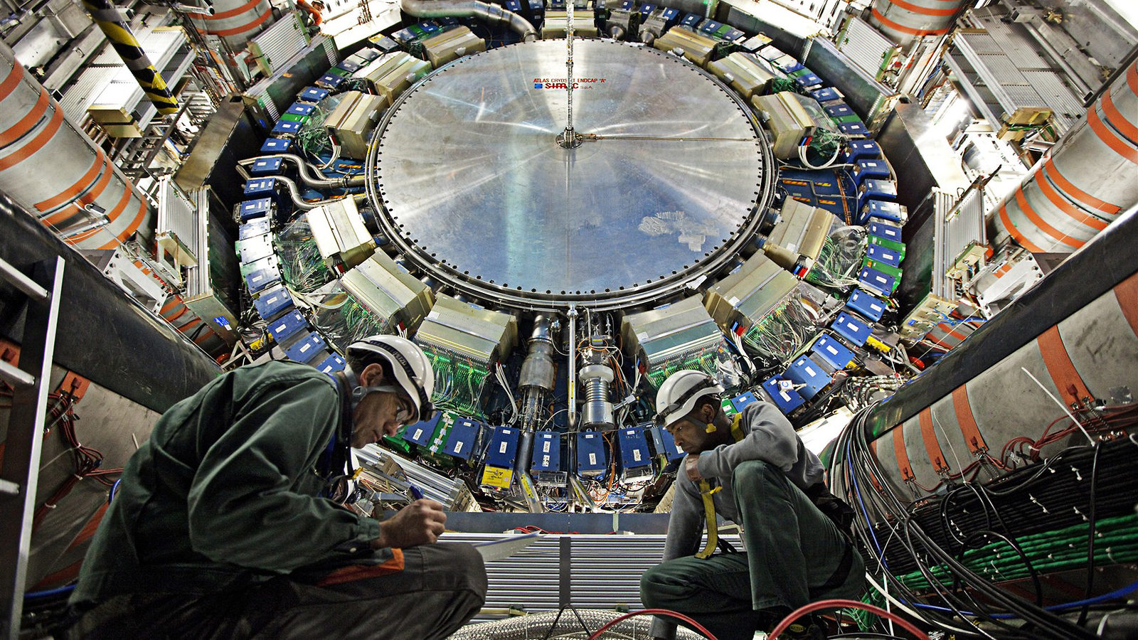
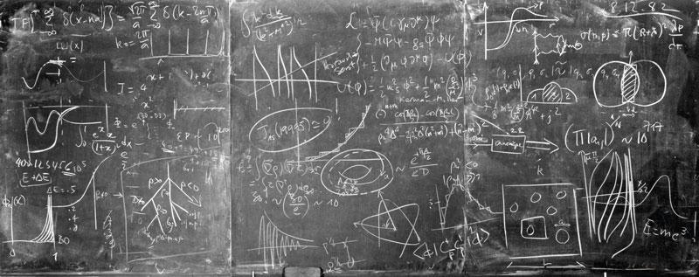
IJCLab en bref (3)
Conception et développement des outils nécessaires à ces études
Accelerateurs
Détecteurs
Theorie

Slide 5
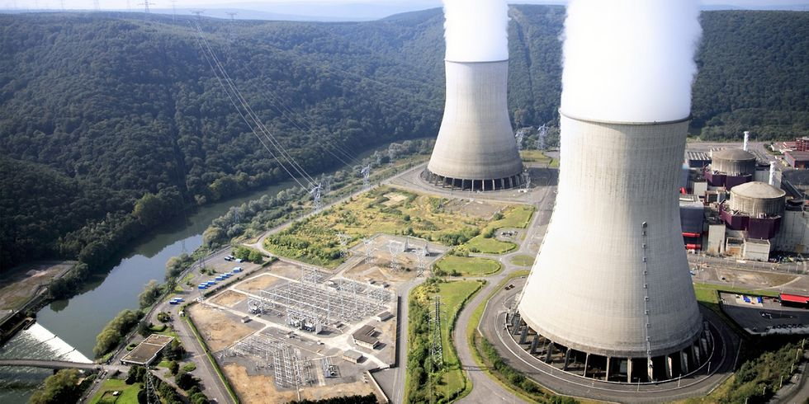
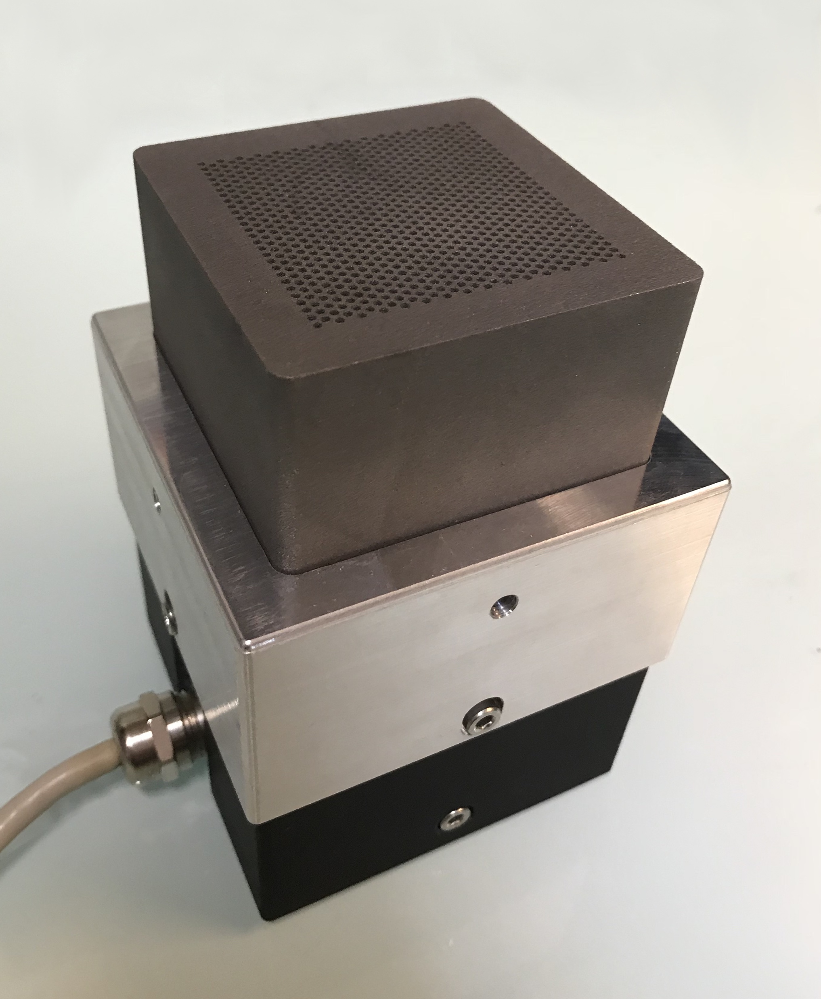
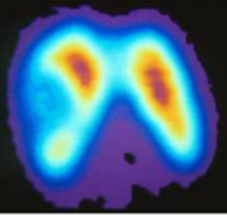
IJCLab en bref (4)
Outils et concepts appliqués dans des domaines ayant un impact sociétal
Energie et environnement (énergie nucléaire, radiochimie...)
Physique de la santé
(imagerie, thérapie par irradiation..)

Slide 6
Organisation du Laboratoire
740 membres
220 chercheurs
370 ingénieurs et techniciens
7 Pôles de recherche
1 Pôle Ingénierie
1 Pôle Administration
Services Support
5 Plateformes

Slide 7

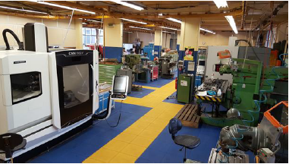
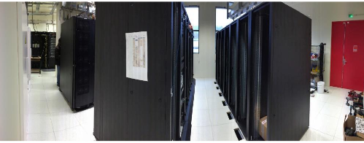
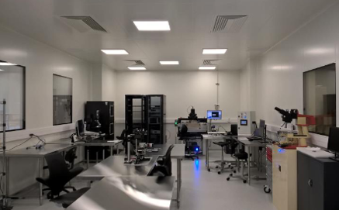
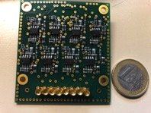
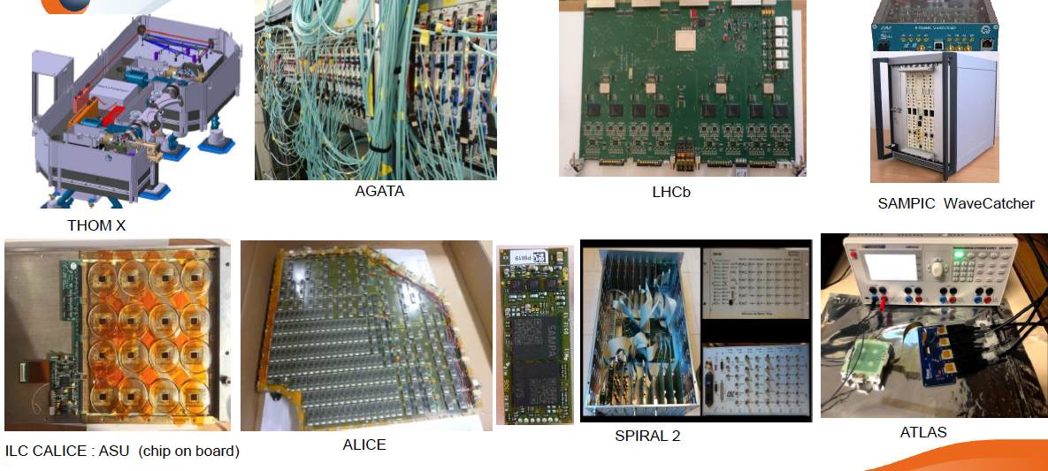
~ 180 personnes
11 services
Mécanique
- Bureau d’études
- Réalisations et montages mécaniques
Informatique
Exploitation
On-line
Développement
Détecteurs et Instrumentation
Détecteurs de particules
Détecteurs cryogénique
Electronique
- CAO prototypage -réalisation
- Dev. analogiques et micro-électronique
- Syst. numériques et acquisition
Captinnov
700 m² d’atelier
Virtual Data datacenter
Electronique pour Si

Slide 8



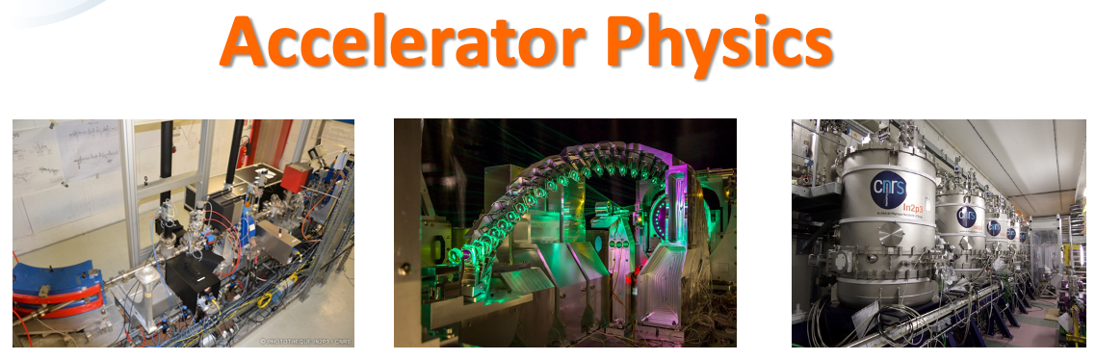
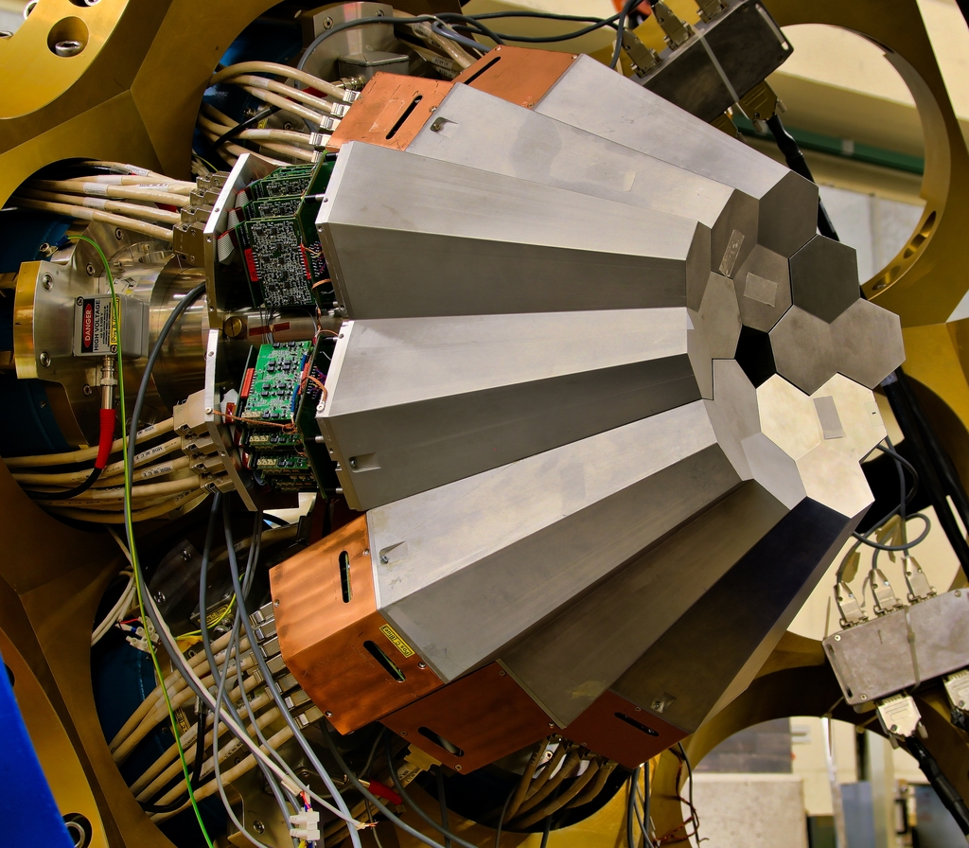
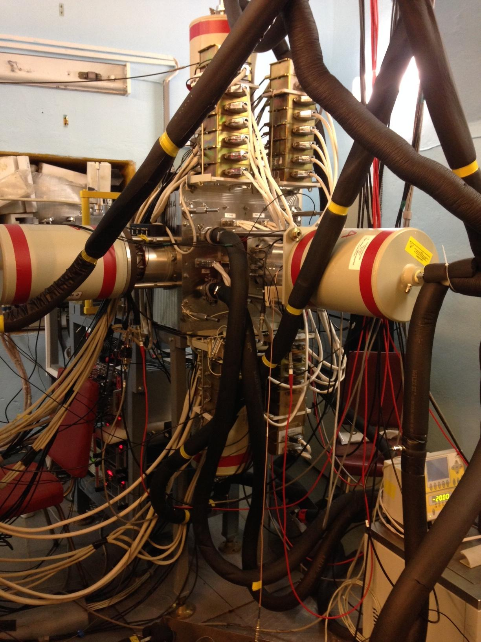
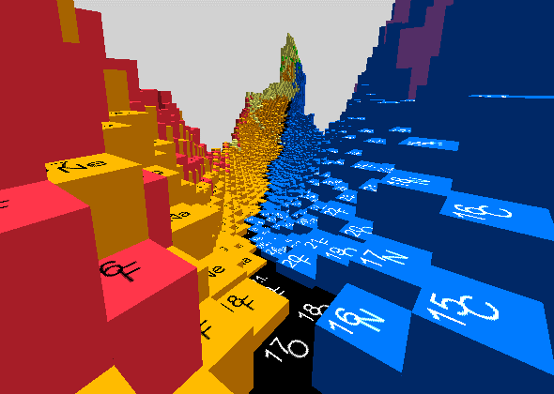
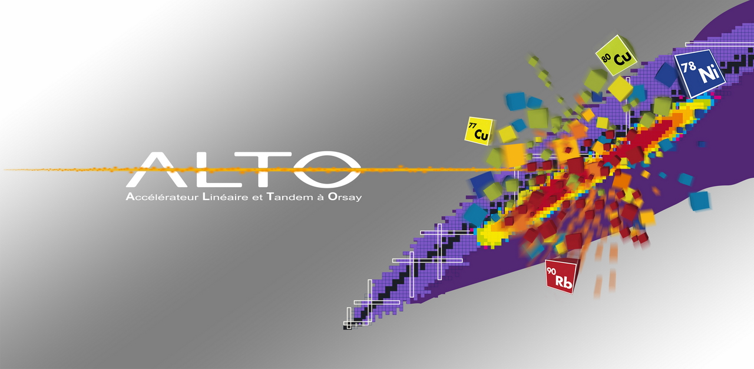
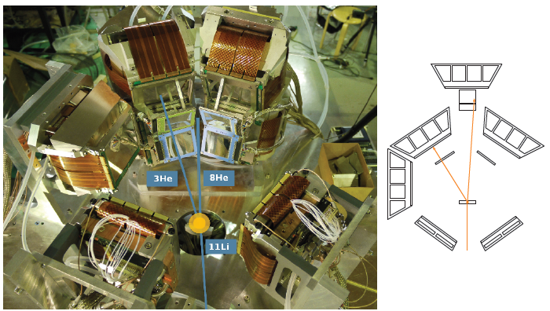
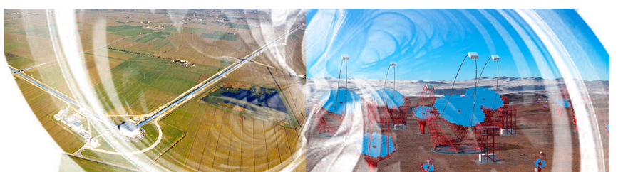
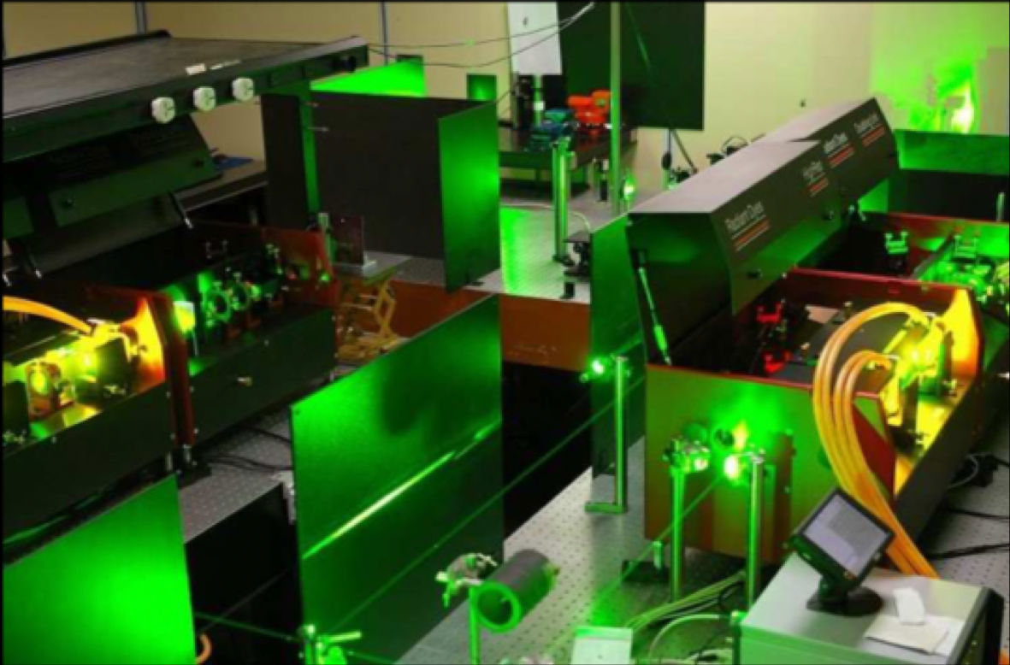
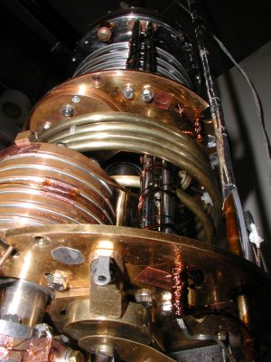
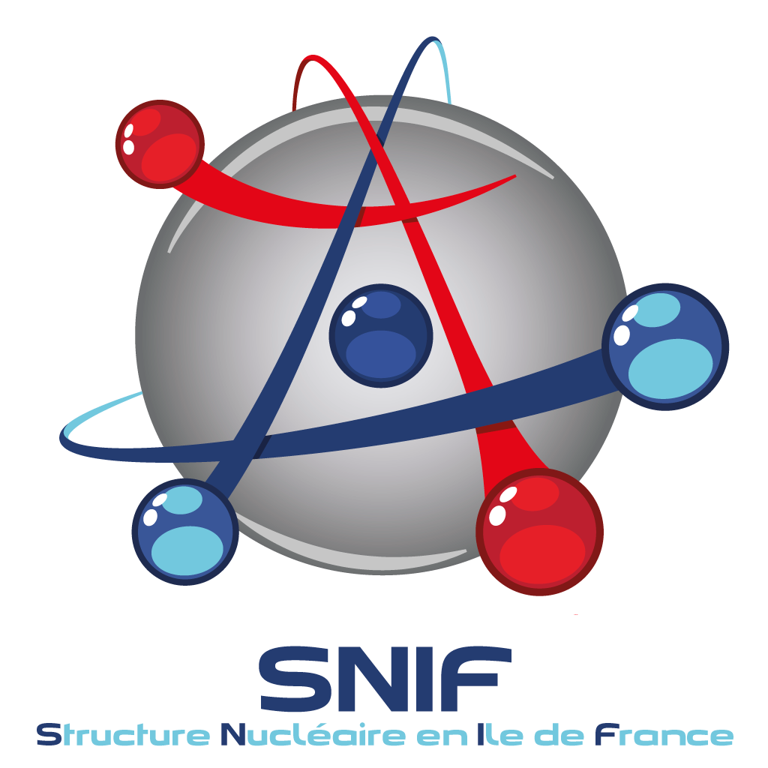
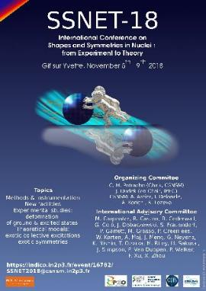
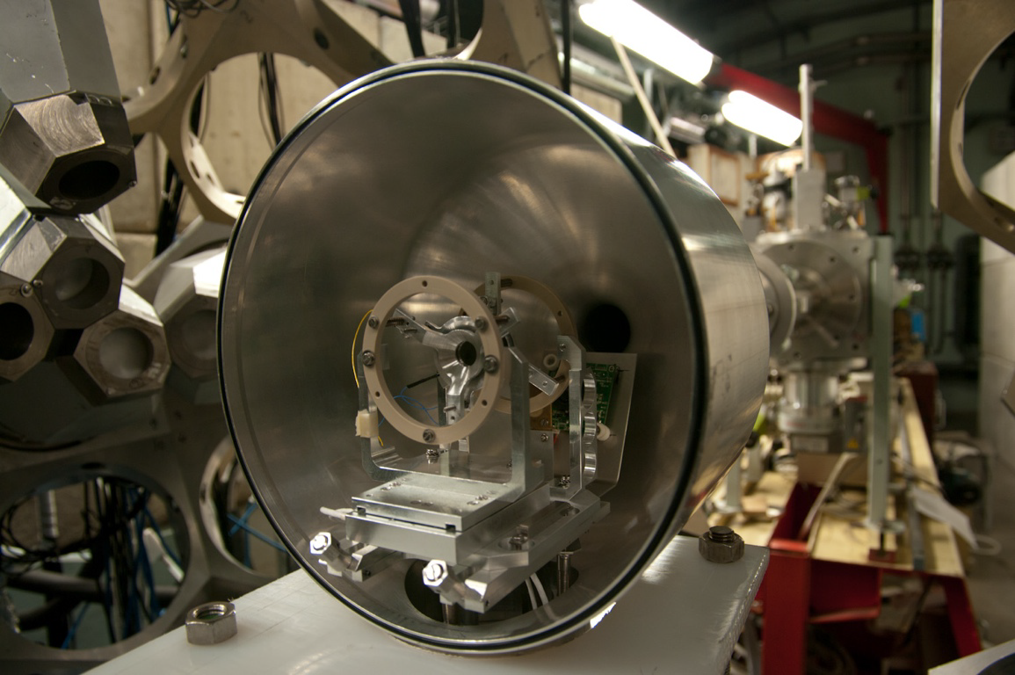
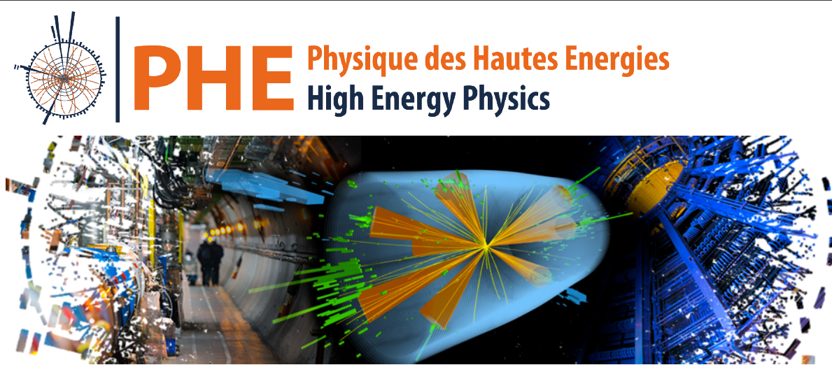
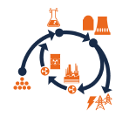
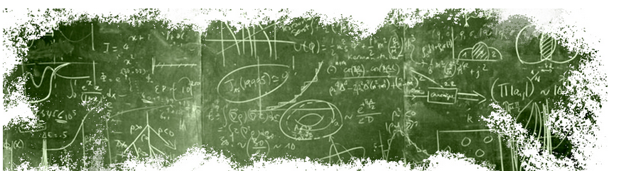
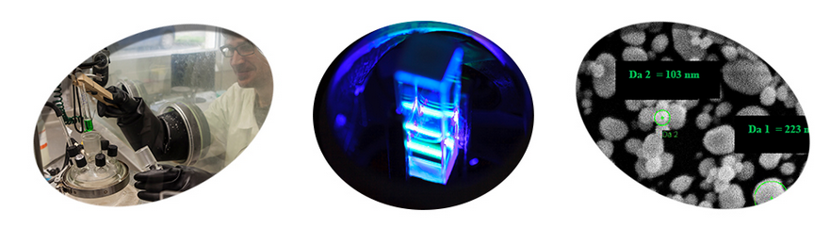
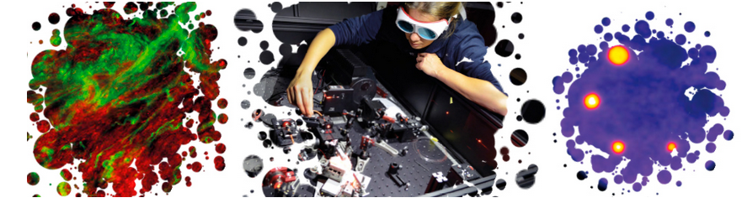
~ 71
~ 87
(incl. IT)
~ 64
~ 107
Théorie
~ 52
Energie et Environnement
~ 40
Santé
~ 23
~ 130 Doctorants

Slide 9
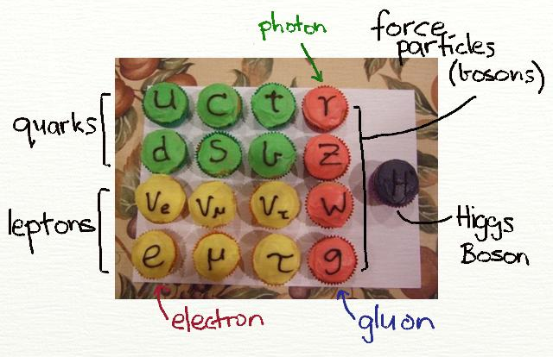
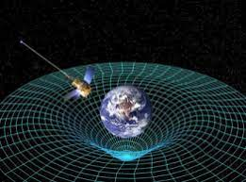

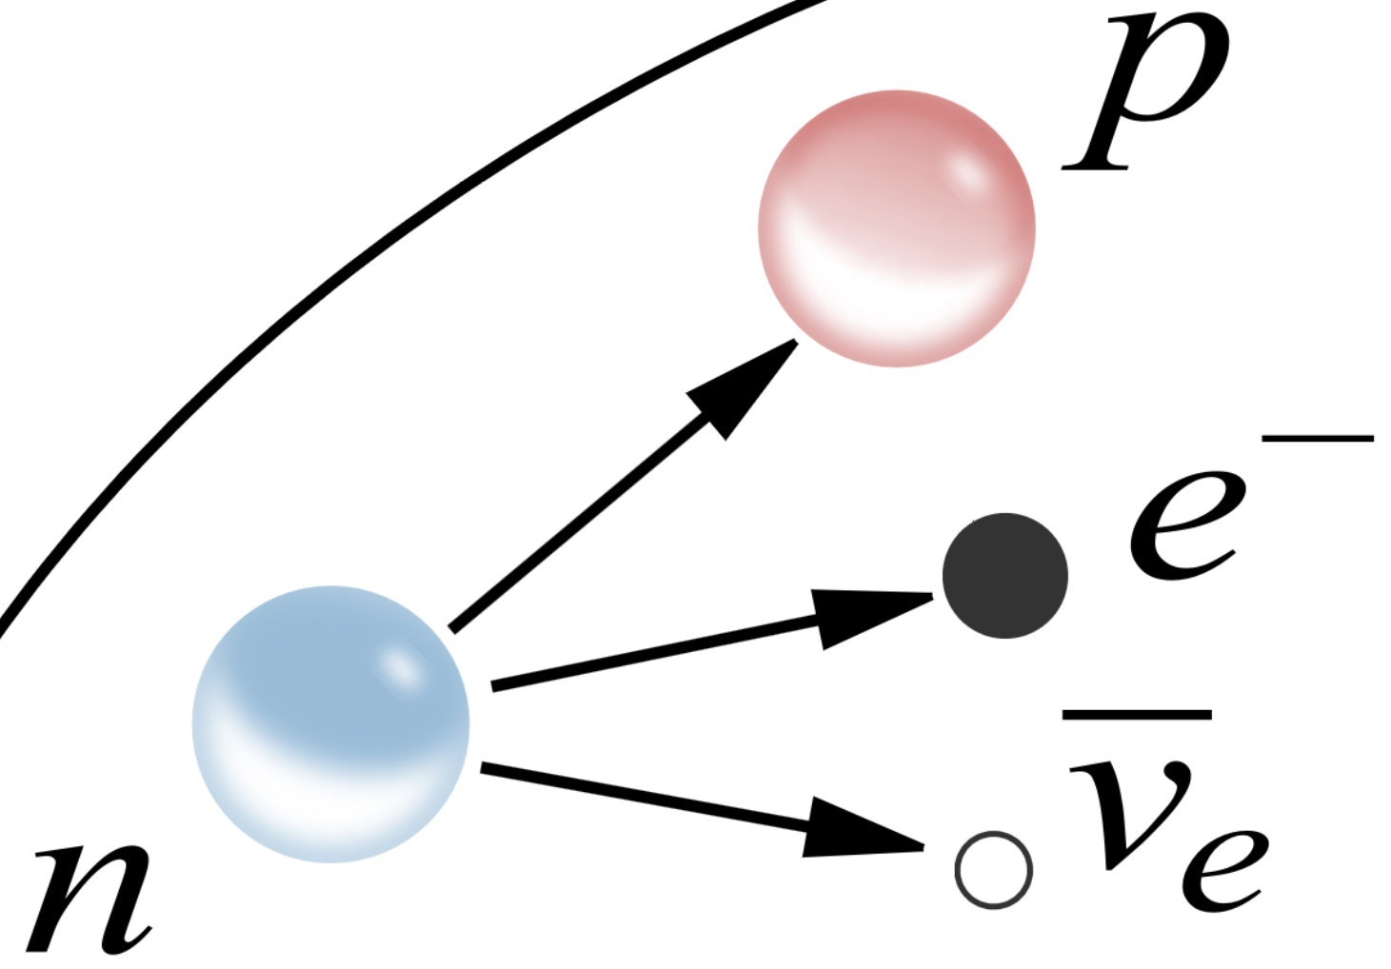

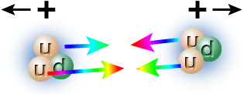

Physique des Hautes Energies
Comprendre et tester le Modèle Standard
Dernier ajout : Boson de Higgs (2012)
Force Forte
Force Faible
Gravité
Force Electromagnétique

Slide 10
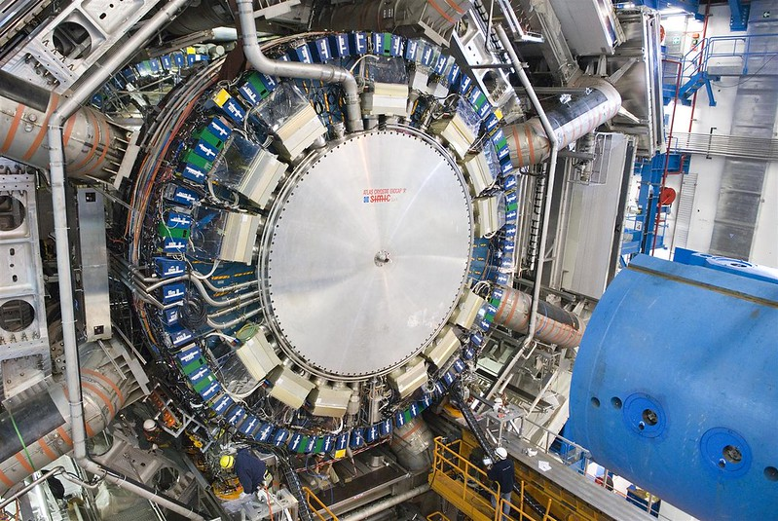
Physique des Hautes Energies
Meilleure compréhension du MS
Tests du MS
Interaction forte
Interactions Electro - Faible
Physique (W,Z,H,t)
Théorie quantique de l’électromagnétisme en champ intense
Plasma de quarks et gluons
Physique hadronique
Physique des saveurs
Physique des neutrinos
ALICE, HADES, Jlab, LHCb
ATLAS, ILC
Belle2, LHCb
DOUBLE-CHOOZ JUNO, DUNE
Au-delà du MS
DeLLight
ATLAS, Solid, (Super)NEMO
Recherches directes
Tests du MS
Mesures de précision

Slide 11
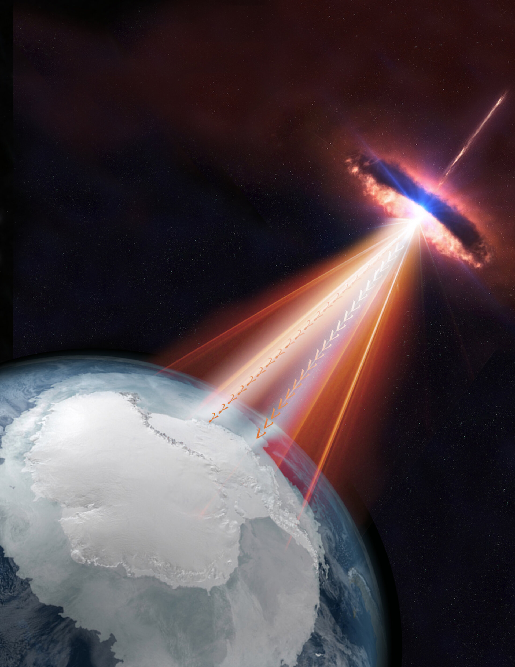
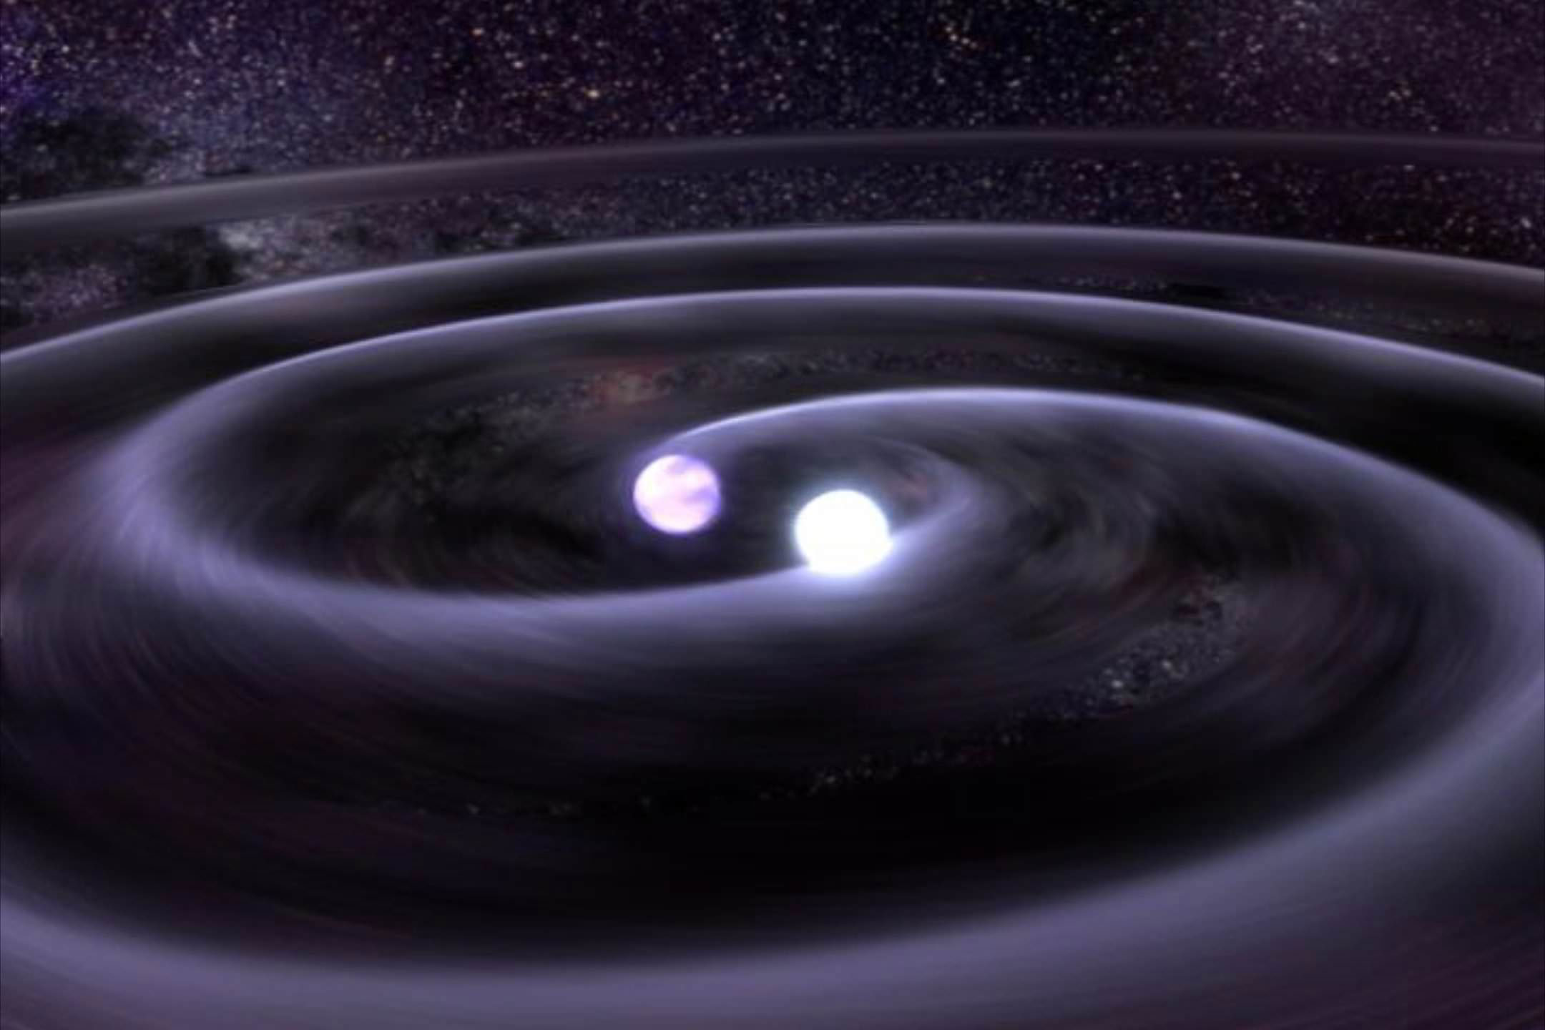
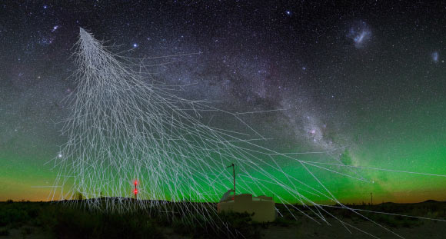
Astroparticules, Astrophysique et Cosmologie – A2C
Phénomènes violents dans l’univers (noyaux actifs de galaxie, coalescence d’étoiles à neutrons, trous noirs, …)
Astronomie multi-messager
Rayons cosmiques de haute énergie
Evolution de l’univers (Big bang, structures à large échelle, Relativité Générale)
Matière et énergie noires
Connections avec la Physique des Hautes Energies et la Physique Nucléaire

Slide 12
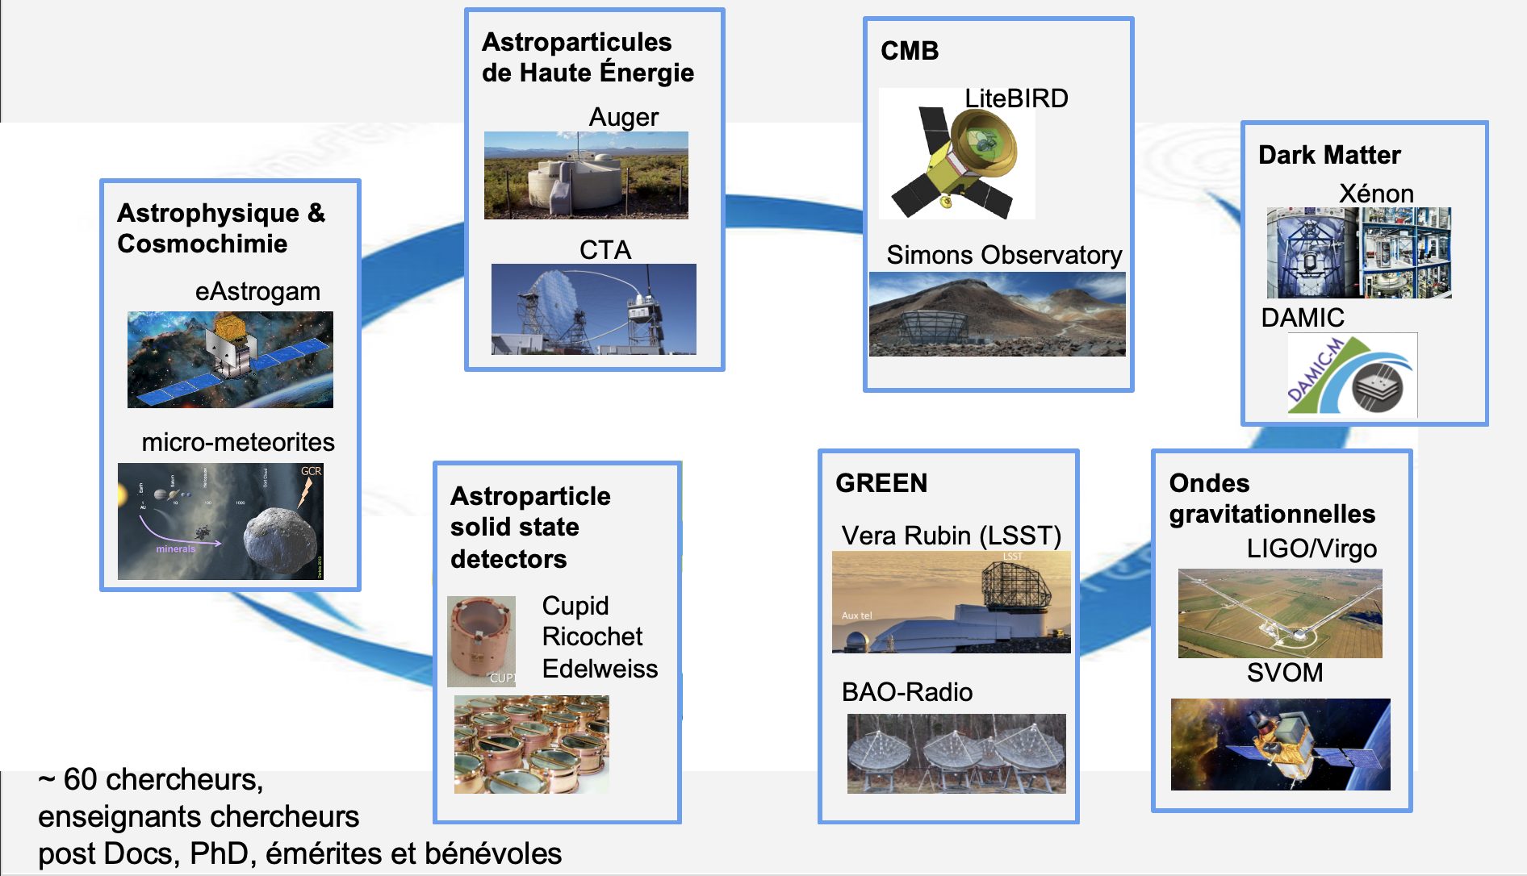
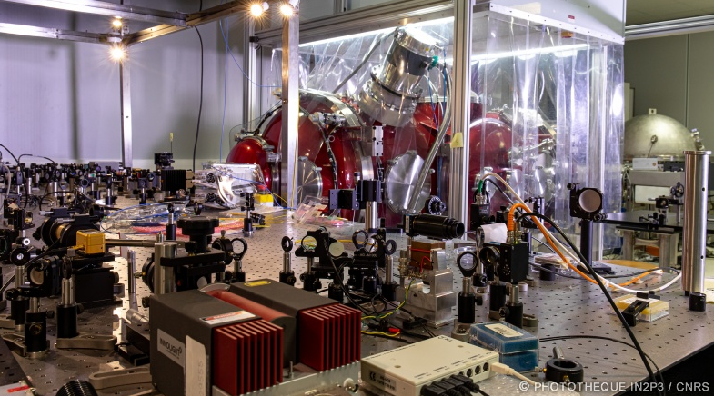
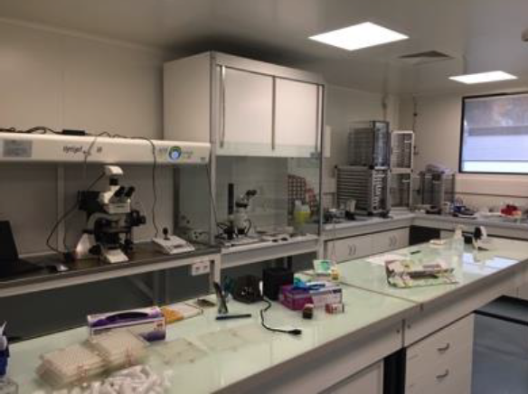
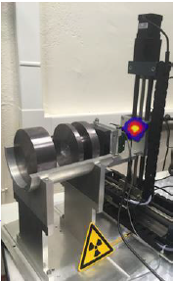
Astroparticules, Astrophysique et Cosmologie – A2C
2 plateformes:
CALVA/Exsqueez
e-ASTROGAM
MYRTHO

Slide 13
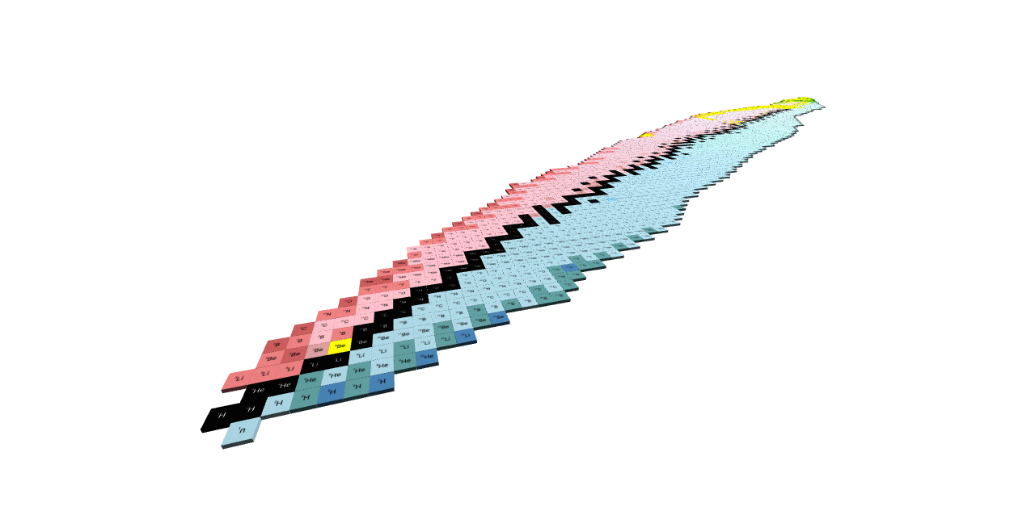
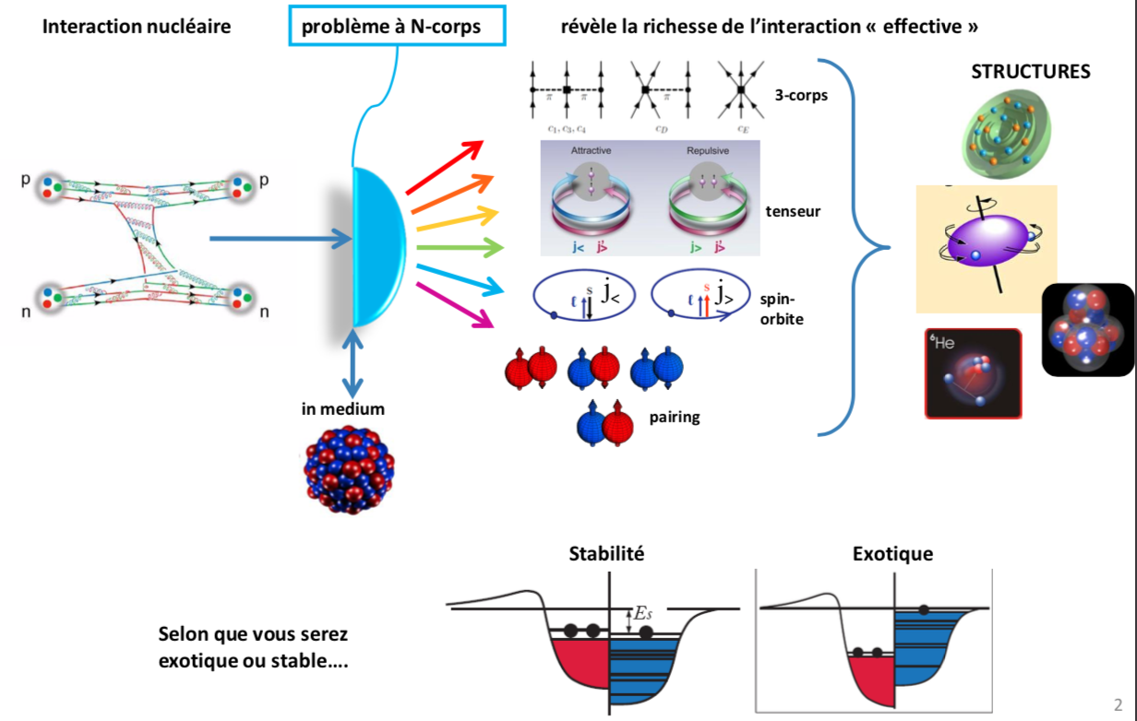
Physique Nucléaire
Interaction forte
Super-lourd
E*, Spin
N nucléons en interaction
Riche en protons
Riche en neutrons
Etude des diverses manifestations de l’interaction forte dans les noyaux
Validation et tests des interactions effectives
Nombre de protons (< 119)
288 noyaux “stables”
>3300 noyaux observés
Prédiction: ~7000 noyaux liés
Nombre de neutrons (< 178)

Slide 14
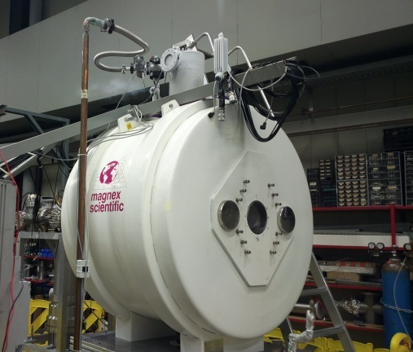
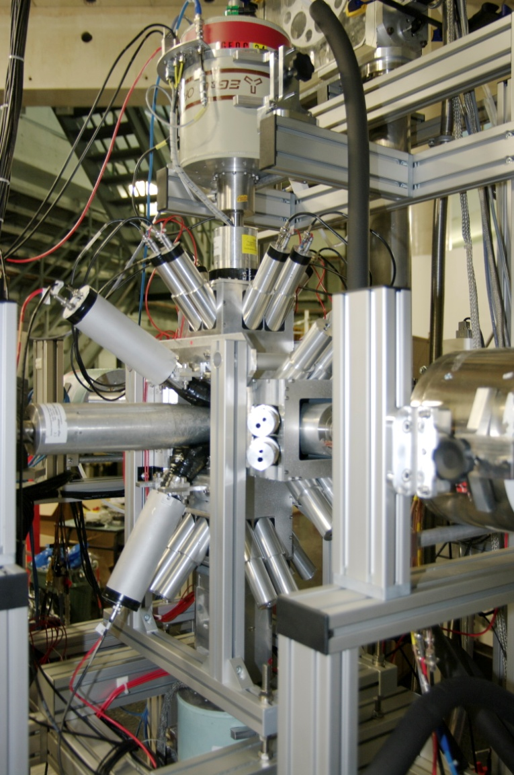
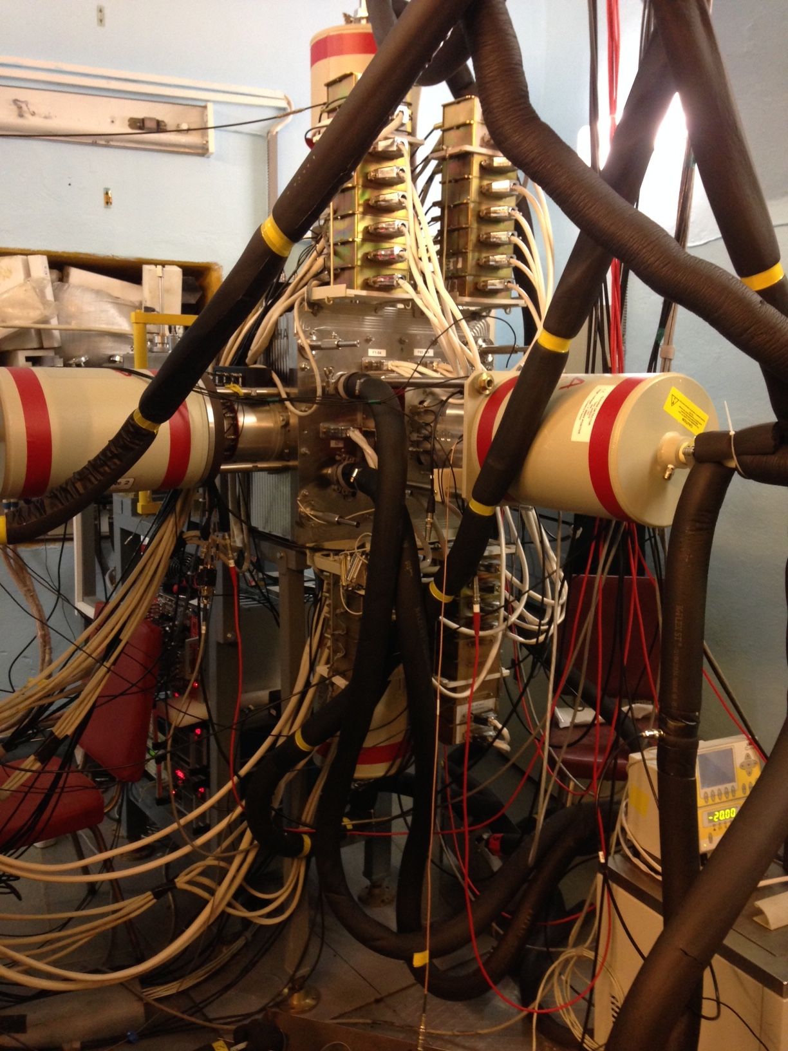
Physique Nucléaire
Une communaté de spectroscopistes et de constructeurs
Frontière de la découverte
(synthèse de nouveaux noyaux)
Frontière de la précision
(réseau d’observables)
Spectroscopie nucléaire
Spectroscopie Laser
Spectroscopie de Masse
Spectroscopie des particules
Spectroscopie des décroissances
Spectroscopie gamma
ISOLDE/CERN : CRIS, COLLAPS
ALTO : LINO
SPIRAL2/S3-LEB
ISOLDE/CERN : ISOLTRAP
TRIUMF/ISAC (Canada) : TITAN
ALTO : MLL-Trap SPIRAL2/S3-LEB & DESIR
ALTO : BEDO, TETRA, POLAREX
GANIL : LISE
JINR (Russie): GABRIELA
SPIRAL2/S3: SIRIUS
ALTO : MINORCA, Nu-Ball
GANIL : AGATA
OUPS: lifetime measurements
JYFL (Finlande) : JUROGAM2, RITU
ANL (USA) : GAMMASPHERE
ILL : EXILL, FIPPS
GANIL : MUGAST, LISE, INDRA/FAZIA
RIKEN (Japon)
LNS (Italie): CHIMERA

Slide 15



Physique des Accélérateurs
Peser à l'échelle européenne/mondiale en apportant une contribution majeure à la conception et à la construction de grandes machines
Thèmes de recherche:
Nouveaux matériaux pour accélérateurs
Cavités RF supraconductrices
Accélération laser-plasma
Instrumentation faisceau

Slide 16






Santé
Radiothérapie : Développement de nouvelles approches instrumentales et méthodologiques dédiées à la radiothérapie externe et interne et à l'étude des effets des rayonnements sur le vivant, de l'échelle de la cellule à celle du tissu.
PRISM: Production et séparation d'isotopes à usage médical
IBTOOLS: Dosimètre pour la protonthérapie à l'échelle cellulaire basé sur des structures 3D cylindriques en Si.
THIDOS: premier prototype de gamma caméra dédié à la thérapie vectorisée (suivi du traitement de la thyroïde)
Imagerie biomédicale : Développement de sondes optiques et radioisotopiques pour la caractérisation du tissu cérébral dans des conditions physiologiques et pathologiques.
IMOP: endomicroscope multimodal fibré et analyse clinique des tumeurs cérébrales
MAPSSIC: Sonde radio-isotopique cérébrale sans fil dédiée à la neuro-imagerie comportementale sur le petit animal éveillé.
Modélisation du vivant : Développement de modèles physiques non linéaires basés sur des données cliniques et biologiques et adaptation de ces modèles à la prédiction et au traitement des tumeurs cérébrales.

Slide 17


Energie & Environement
Principales questions sociétales liées à l'énergie nucléaire, l'accent étant mis sur une approche académique : compréhension de la physique et de la chimie.
études de scénarios énergétiques à l’échelle mondiale
nouveaux concepts de réacteurs et développements de nouveaux combustibles
traitements innovants des déchets nucléaires et transmutation, recyclage des actinides
étude de la fission nucléaire
propriétés physico-chimiques des actinides en phases condensées, matières radioactives et leurs interactions avec l’environnement
nouveaux matériaux pour le cycle électronucléaire et la fusion
simulation expérimentale par accélérateur des conséquences de l’irradiation de solides et modélisations associées.
Infrastructures au laboratoire:
Analyse et caractérisation en radiochimie (bâtiments 100 et 107)
Implantation ionique, irradiation et analyse sur la plateforme JANNUS/SCALP
Microscope électronique à transmission à double faisceau d'ions in situ à JANNUS/SCALP

Slide 18

Théorie

Slide 19


Théorie
Papier et crayon...
Mais de plus en plus d’ordinateurs (calculs, simulations, …)

Slide 20






Les Plateformes - I
ALTO: Plateforme de 2 accélérateurs dédiés à la physique et astrophysique nucléaire et à l’interdisciplinaire:
Tandem de 15 MV pour produire des faisceaux d’ions
Accélérateur linéaire d’électrons pour produire des faisceaux d’ions radioactifs par photofission de l’U
Ouverte aux utilisateurs externes

Slide 21



Les Plateformes - II
Andromède : plateforme multidisciplinaire délivrant des faisceaux de plusieurs MeV: protons, ions multichargés, molécules d’or et nanoparticules.
Ouverte aux utilisateurs externes
JANNuS-SCALP : plateforme interdisciplinaire regroupant différents équipements pour l’irradiation (Tandem ARAMIS de 2 MV), l’implantation (implanteur IRMA de 190 kV) et l’analyse.
Ouverte aux utilisateurs externes
21

Slide 22


Les Plateformes - III
LASERIX: Plateforme laser fournissant des sources cohérentes, intenses et brèves (50fs à 10 ps) dans les domaines du proche infrarouge (800 nm) et de l'Extrême UV (30 à 90 eV). Sera complété par le photo-injecteur d'électrons (PHIL).
Ouverte aux utilisateurs externes
SUPRATECH: Plateforme dédiée à la R&D sur les cavités supraconductrices des futurs accélérateurs de particules de haute énergie et de grande puissance. Equipements pour préparer, emballer, assembler et tester les cavités RF supraconductrices pour les projets IJCLab.

Slide 23

Pour plus d’information…
Ouverture au grand public lors des journées du patrimoine et la fête de la science
Des classes peuvent être accueillies ponctuellement pour des visites

Slide 24
Merci de votre attention !

